Slide 1
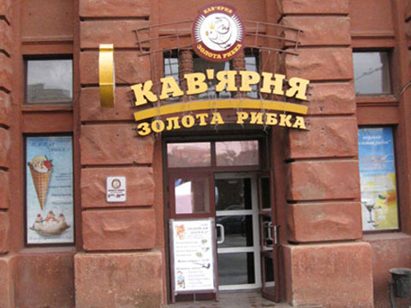

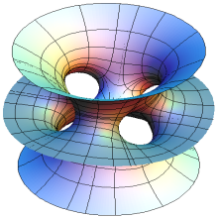
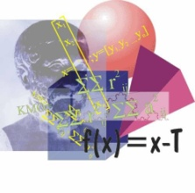





математическое кафе
Добро пожаловать
Только
для
Учащихся
Закрыто
на спец
обслуживание

Slide 2
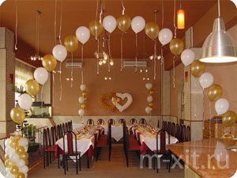
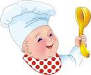
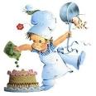

Хорошо усваиваются только те знания, которые поглощаются с аппетитом
Анатоль Франс

Slide 3

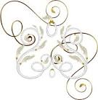
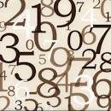
МЕНЮ
Холодные закуски:
винегрет из наших вопросов и ваших ответов.
Горячие закуски:
Математическая уха.
РАГУ “из логических смекалок с острыми приправами из внимания и мышления”
Напитки:
Математический коктейль.
Выпечка:
“Математический рулет с начинкой из обгонялок, навеянный непреодолимым желанием учиться, учиться и ещё раз учиться...”
Десерт:
“Мороженое с взбитыми сливками с начинкой”.
Книга жалоб и предложений

Slide 4
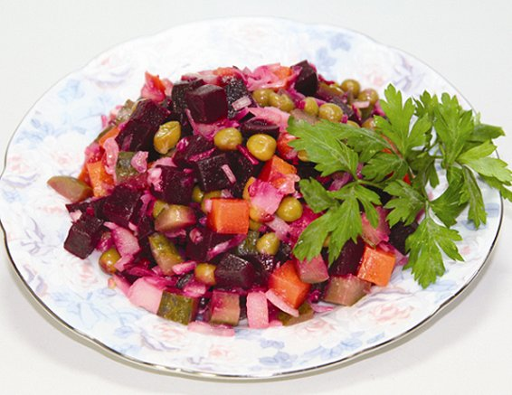
МЕНЮ
Холодные закуски:
Винегрет из наших вопросов и ваших ответов.
2
3
4
1
5
?
?

Slide 5
МЕНЮ
Горячие закуски:
Математическая уха.
Леонард Ковалевская
Пьер Паскаль
Якоб Виет
Франсуа Лобачевский
Карл Эйлер
Рене Декарт,
Петер Дирихле,
Блез Гаусс
Софья Ферма
Николай Бернулли

Slide 6
МЕНЮ
Горячие закуски:
Математическая уха.
Леонард Эйлер
Карл Гаусс
Франсуа Виет
Якоб Бернулли
Пьер Ферма
Рене Декарт
Петер Дирихле
Блез Паскаль
Софья Ковалевская
Николай Лобачевский

Slide 7
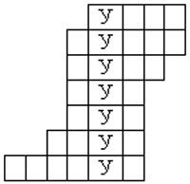
МЕНЮ
Горячие закуски:
РАГУ “из логических смекалок с острыми приправами из внимания и мышления”

Slide 8
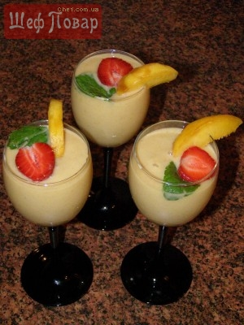
МЕНЮ
Напитки:
Математический коктейль.

Slide 9

МЕНЮ
Выпечка:
“Математический рулет с начинкой из обгонялок, навеянный непреодолимым желанием учиться, учиться и ещё раз учиться...”
ПОЗДРАВЛЯЕМ!
Вы выиграли school-bax.

Slide 10

МЕНЮ
Десерт:
“Мороженое с взбитыми сливками с начинкой”.
«Лист - Мёбиуса»

Slide 11
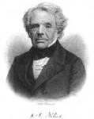
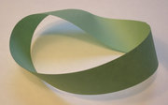
Такую одностороннюю поверхность впервые рассмотрел в 1858 году немецкий математик Август Фердинанд Мёбиус, ученик “короля математиков” К. Гаусса. Таинственный и знаменитый лист Мёбиуса имеет удивительные свойства: он имеет один край; одну поверхность. Изучением таких свойств занимается наука “топология”.
Что получится, если разрезать лист “Мёбиуса по отмеченной линии?
А что получится, если разрезать снова это кольцо?

Slide 12
Книга жалоб и предложений
Составить стих на рифму:
проходим, доходим, вычисляем, переставляем, науку, муку, лет, нет.

Slide 13
По закрытию кафе несколько математических пожеланий.
Пусть в вашей жизни будет достаточно всего того, что необходимо для нормальной жизни. И если уж придет грусть, то пусть она имеет предел, а беспредельной будет радость.
Пусть небо над вами и вашими «подобными фигурами» будет мирным и ласковым.
Миллион вам надежд на лучшее.
Счастья (-∞; +∞).

